Slide 1
Проблемы функционирования школьного спортивного клуба и практические пути их решения
Измайлов Игорь Васильевич,
учитель физкультуры
ГБОУ «Школа №536»

Slide 2
Структура ШСК
Директор ОУ
Представитель ШСК
Участники
Родители

Slide 3
Учащийся
Учёба
Мнение родителей
Дополнительные занятия
ШСК
Секционная работа в системе ДЮСШ и ЦВР

Slide 4
Проблемы функционирования «Школьного спортивного клуба».
Равнодушие директора и администрации образовательного учреждения к школьному спорту и «ШСК», в частности:
Как следствие работа в этом направлении зачастую может быть неоплаченной
Второе следствие сложность и нудность в плане документации и отчетности
Равнодушие родителей к спорту
Неадекватное восприятие родителей достоинств и проблем своего ребенка
Несерьезное отношение ребенка по отношению к школьному спорту

Slide 5
Пути решения
1 Приобретение «Школьным спортивным клубом» официального статуса. Создание документации, герба клуба, гимна клуба:
поддержка родителей (8%-10% списочного состава), организация родительского комитета.
2 Создание интернет - информационного пространства клуба:
реклама
проведение мероприятий, повышающих имидж клуба

Slide 6
Роль символики в популяризации клуба
Символ должен быть ярким, красочным, запоминающимся
Символ должен характеризовать школьный клуб
Привлечение творческих детей к созданию герба, символа, гимна и девиза клуба (формирование чувства сопричастности у «неспортивных» детей к деятельности клуба)
Заинтересованность детей – заинтересованность родителей – заинтересованность администрации школы.
Интернет сообщества – двигатель рекламы. В случае грамотного подхода у «ШСК» может появится спонсор.

Slide 7
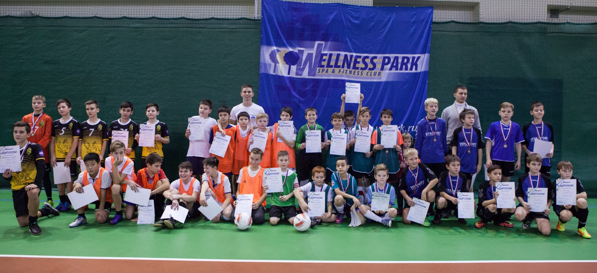
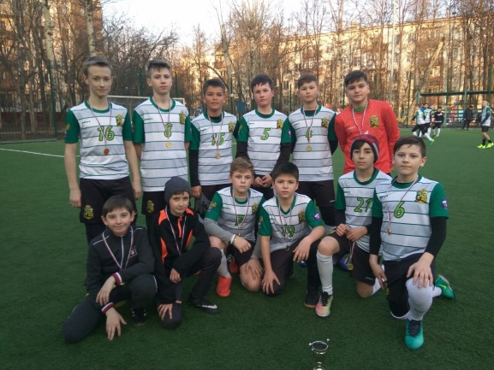
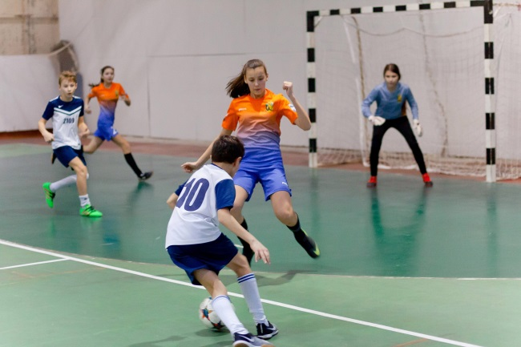
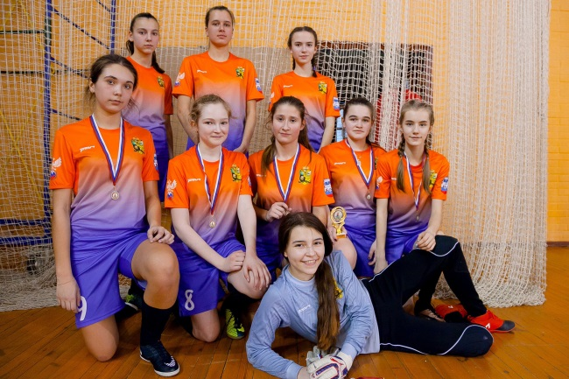

Slide 8
Проблемы функционирования школьного спортивного клуба и практические пути их решения
Измайлов Игорь Васильевич,
учитель физкультуры
ГБОУ «Школа №536»

